Slide 1
Liceum Ogólnokształcące Mistrzostwa Sportowego im. Poznańskich Olimpijczyków
OSIĄGNIĘCIA
UCZNIÓW – ZAWODNIKÓW
ROK SZKOLNY
2021/2022

Slide 2
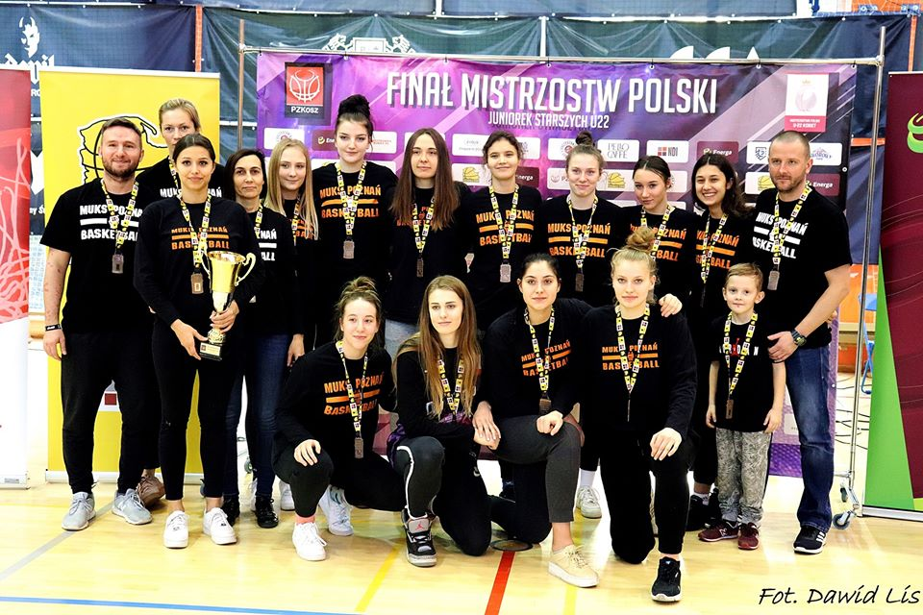
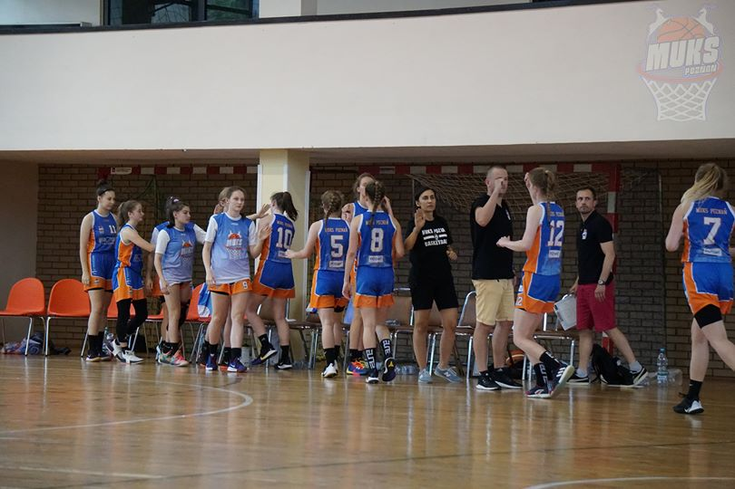
KOSZYKÓWKA DAMSKA

Slide 3
- v-ce mistrz województwa WLKP U 15 K
- finał mistrzostw Polski U 15 K 8 miejsce
- v-ce mistrz województwa WLKP U 17 K
- finał mistrzostw Polski U 17 K 7 miejsce
reprezentantki szeroka kadra: Burzyńska Aleksandra, Pola Nilsson, Sobańska Kornelia
- 3 miejsce w mistrzostwach województwa 3x3 U 17 K
- mistrz województwa WLKP U 19 K
- finał MP U 19 K - 7 miejsce
- mistrz województwa 3x3 U23 K
- 3 miejsce finał MP 3x3 U 23K (Malchrowicz Oliwia, Piotrowska Wiktoria, Batura Nicola, Masłowska Marta)
- reprezentantki Polski U 18 K 3x3 Piotrowska Wiktoria
- reprezentantki Polski U 18 K szeroka kadra: Babińska Liliana, Batura Nicola (udział w ME - Grecja,) Piotrowska Wiktoria
- reprezentantki Polski U 20 K : Masłowska Marta ( udział ME - 7 miejsce)

Slide 5
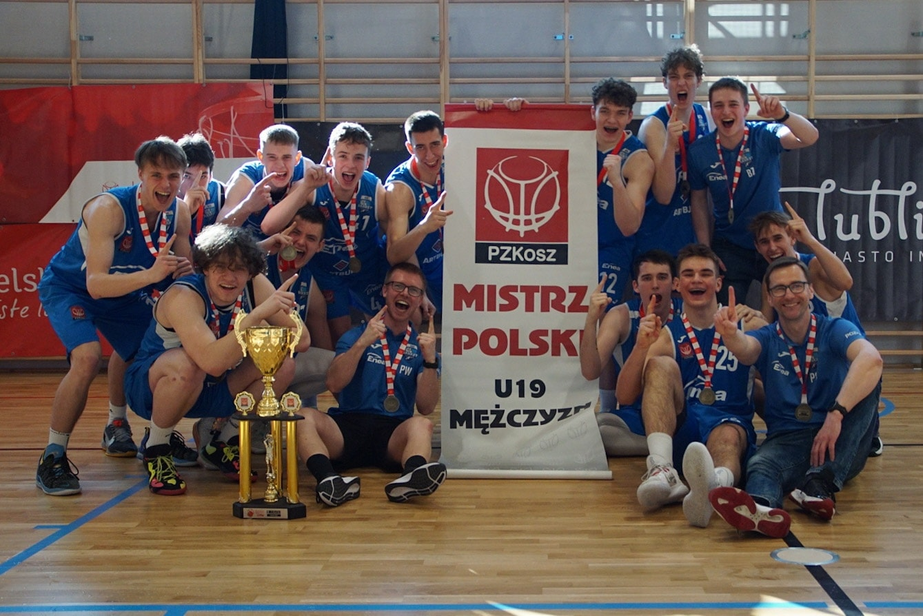
ARENA KRAJOWA
Mistrzostwo Polski do lat 19
Mateusz Jakubiak, Jan Jakubiak, Olivier Bednarek, Ivo Maćkowiak, Adrian Szajek, Kacper Koc
Jakub Andrzejewski, Olivier Szczepański, Marcin Puchalski, Igor Urban
Jan Nowicki, Ivo Baganc
Awans do 1 Ligi Męskiej
Mateusz Jakubiak, Jan Jakubiak, Olivier Bednarek, Ivo Maćkowiak, Adrian Szajek, Kacper Koc
Jakub Andrzejewski, Olivier Szczepański, Marcin Puchalski, Igor Urban
Jan Nowicki
4 miejsce w Mistrzostwach Polski do lat 17
Aleks Najder, Kajetan Kaczyński, Piotr Szczęsny, Piotr Mieloch, Kamil Długiewicz, Jan Nowicki, Adrian Tomicki, Igor Urban, Iwo Baganc
Vice Mistrzostwo Polski do lat 15
Marcel Kajak, Ryszard Krajewski,

Slide 6
ARENA MIĘDZYNARODOWA
8 miejsce na Mistrzostwach Świata w Hiszpanii do lat 17
Jan Nowicki, Igor Urban, Iwo Baganc
9 miejsce na Mistrzostwach Europy do lat 18 Dywizji A
Jakub Andrzejewski
11 miejsce na Mistrzostwach Europy do lat 16 Dywizji A
Iwo Baganc
Awans na Mistrzostwa Europy w koszykówce 3x3 do lat 17
Kamil Długiewicz, Aleks Najder

Slide 7
Osiągnięcia sportowe hokeistów na trawie w roku szkolnym 2021/2022

Slide 8
Osiągnięcia sportowe hokeistów na trawie w roku szkolnym 2021/2022
Sezon halowy
MP juniorek:
1 Swarek. Zawodniczki: Czujewicz Marta i Antoniewicz Paulina
2 Gąsawa. Zawodniczka: Zacharzewska Weronika
3 AZS Politechnika. Zawodniczki: Brzezińska Wiktoria, Schmidt Zuzanna, Shemet Aliaksandra, Kozłowska Weronika, Grygier Julia, Anoshka Alina, Wardzińska Maja, Sęk Julia, Kujawa Zuzanna
MP juniorów:
1 ASZ Politechnika. Zawodnicy: Blacha Ignacy, Gumny Karol, Suszyńska Hubert, Bieńkowski Jakub, Suliga Szymon
2 Warta. Zawodnicy: Jakubiak Eryk i Sobczak Marcin
3 Swarek. Zawodnicy: Pawlak Maksymilian, Andrzejewski Filip, Solnica Jan, Mikołajczak Jakub, Witczak Emil
MP Seniorek:
1 Brzeziny. Zawodniczka: Jastrzębska Natalia
2 Politechnika. Zawodniczki: Brzezińska Wiktoria i Grygier Julia

Slide 9
Osiągnięcia sportowe hokeistów na trawie w roku szkolnym 2021/2022
Sezon trawiasty
MP junior młodszy. Ogólnopolska Olimpiada Młodzieży
Finał Chłopcy: 1 Warta – Przybylski Wojciech
Dziewczyny: Brzeziny – Jaworska Karina, Grodzka Weronika
MP juniorek:
1. Swarek. Czujewicz Marta i Antoniewicz Paulina
Brzeziny. Jastrzębska Natalia
AZS Politechnika - Kozłowska Weronika, Grygier Julia, Anoshka Alina, Wardzińska Maja, Sęk Julia, Kujawa Zuzanna, Brzezińska Wiktoria, Schmidt Zuzanna, Shemet Aliaksandra, Czerniak Kinga
MP juniorów:
1. Swarek. Pawlak Maksymilian, Andrzejewski Filip, Solnica Jan, Mikołajczak Jakub, Witczak Emil
AZS Politechnika. Blacha Ignacy, Gumny Karol, Suszyńska Hubert, Bieńkowski Jakub, Suliga Szymon

Slide 10
Osiągnięcia sportowe hokeistów na trawie w roku szkolnym 2021/2022

Slide 11
Osiągnięcia sportowe hokeistów na trawie w roku szkolnym 2021/2022
Sezon trawiasty
MP Seniorek:
1. Brzeziny – Jastrzębska Natalia
2, Politechnika – Brzezińska Wiktoria, Grygier Julia, Schmidt Zuzanna, Kujawa Zuzanna
MP Seniorów:
3. AZS AWF- Czerwiński Jakub, Marcinkowski Aleks, Woźniak Nikodem
Mistrzostwa Europy U-16 Hockey 5:
Dziewczyny: 2 miejsce – Jaworska Karina, Kujawa Zuzanna, Głogusz Hanna
Chłopcy: 6 miejsce- Gumny Karol, Rakowicz Jakub
Młodzieżowe Mistrzostwa Europy:
Dziewczyny: 3 miejsce – Kujawa Zuzanna, Czujewicz Marta, Kosińska Patrycja
Chłopcy: 4 miejsce – Pawlak Maksymilian, Witczak Emil, Woźniak Nikodem, Mikołajczak Jakub, Jędro Marcel, Bieńkowski Jakub

Slide 12
Rokowania
dziewczyny: Marta Czujewicz, Zuzanna Kujawa, Karina Jaworska, Hanna Głogusz, Julia Grygier.
chłopcy: -Emil Witczak, Maksymilian Pawlak, Karol Gumny, Jakub Czerwiński, Aleks Marcinkowski, Marcin Kuźba, Jakub Rakowicz, Wojciech Przybylski.

Slide 13
PŁYWANIE

Slide 14
PŁYWANIE
Brak danych

Slide 15
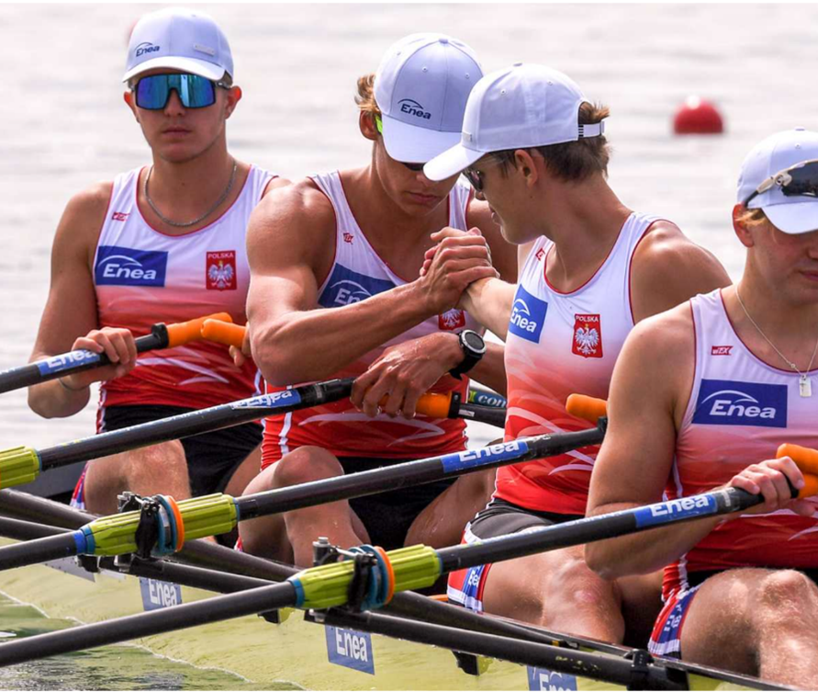
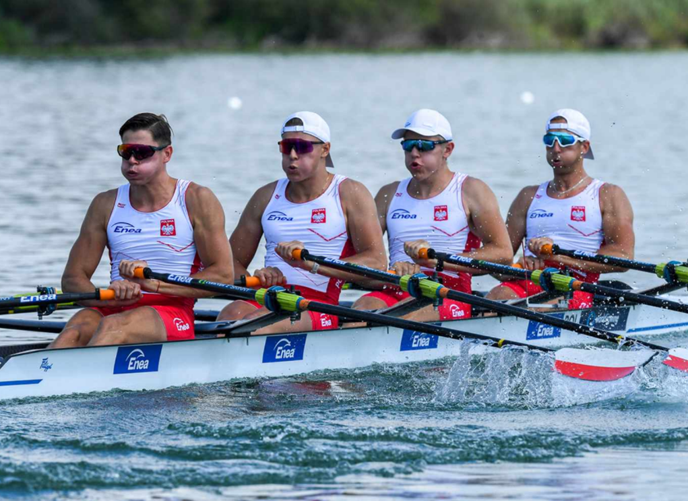
WIOŚLARSTWO

Slide 16
Mistrzostwa Europy Juniorów 2021 (Monachium - Niemcy)
Krukowska Zofia – 5 miejsce czwórka podwójna
Gabriela Stefaniak – 5 miejsce czwórka podwójna
Czekanowicz Igor – 9 miejsce czwórka podwójna
Baltic Cup 2021 „Puchar Bałtyku” (Troki – Litwa)
Nolberczak Daria – 3 miejsce czwórka bez sterniczki
Zwierciadłowska Julia – 3 miejsce czwórka bez sterniczki
Pranke Michał – 4 miejsce czwórka podwójna
Kaczmarek Oliwier - 4 miejsce czwórka podwójna
Suszka Michał - 4 miejsce czwórka podwójna
Mistrzostwa Europy Juniorów 2022 (Varese - Włochy)
Stefaniak Gabriela – 2 miejsce czwórka podwójna
Czekanowicz Igor – 7 miejsce czwórka podwójna
Suszka Michał – 7 miejsce czwórka podwójna
Mistrzostwa Świata Juniorów 2022 (Varese - Włochy)
Stefaniak Gabriela – 4 miejsce czwórka podwójna
Czekanowicz Igor – 5 miejsce czwórka podwójna
Suszka Michał – 5 miejsce czwórka podwójna
Młodzieżowe Mistrzostwa Świata 2022 (Varese - Włochy)
Woźniak Jakub – 8 miejsce czwórka podwójna

Slide 17
ROKOWANIA
Nolberczak Daria
Zwierciadłowska Julia
Pranke Michał
Kaczmarek Oliwier
Suszka Michał
Gabriela Stefaniak
Czekanowicz Igor
Śmigielska Zofia
Zwierciadłowska Julia
Jabłońska Patrycja
Narożny Aleks
Kamińska Antonina

Slide 18
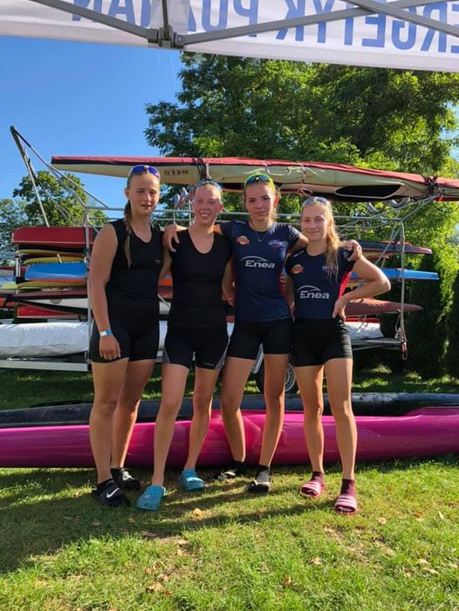
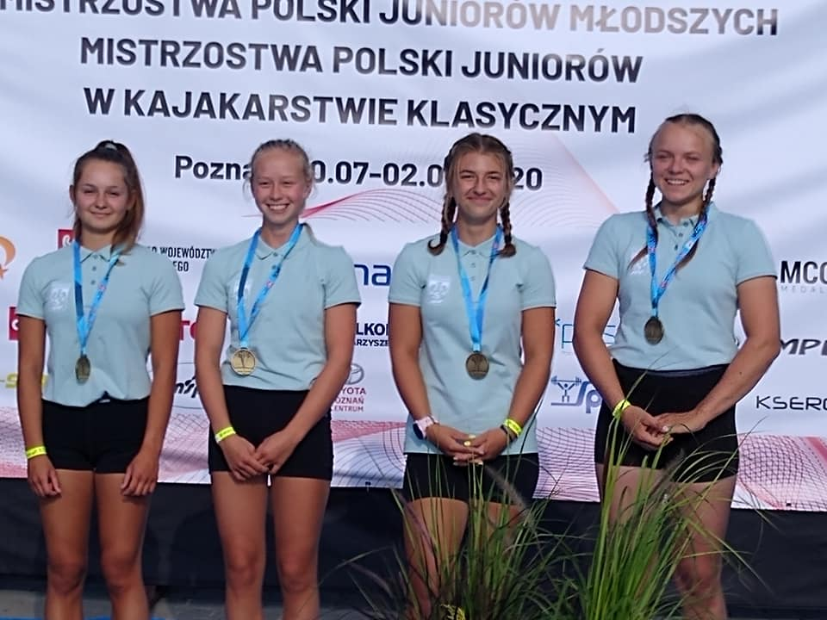
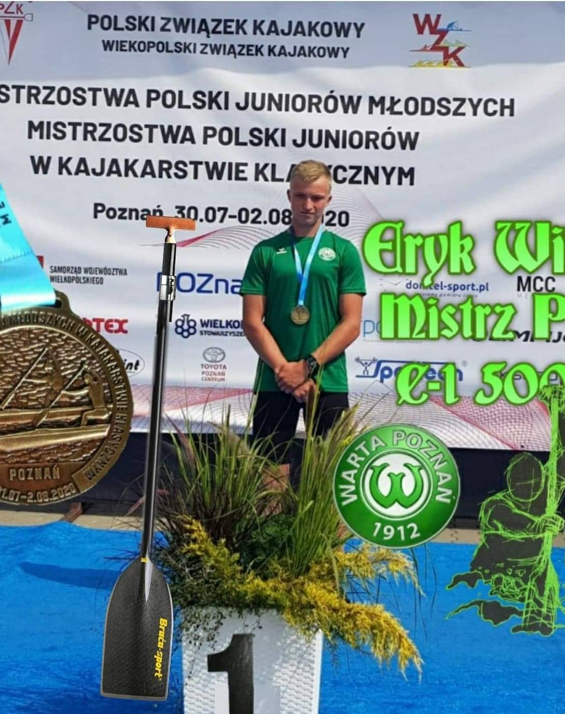
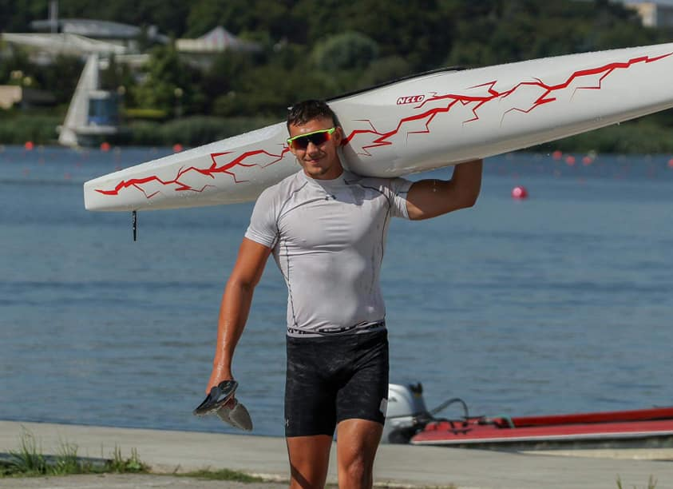
KAJAKARSTWO

Slide 19
POSNANIA POZNAŃ - KANADYJKI
LP. | Imię i nazwisko | wyniki
1 | Karolina Seydlewicz | Mistrzostwa Europy Juniorów C1 500m Xm., C2 500m VIIm; Międzynarodowe Regaty w Bratysławie c1 500m Im, C1 200m i 1000m IIm; Regaty Nadzieji Olimpijskich 2021 c1 500m VIIm; Mistrzostwa Polski Juniorów C1 500m IIIm, C2 500m Im, C1 200m IIm.
2 | Amelia Sołtyńska | Międzynarodowe Regaty w Bratysławie c1 200m IIm, C1 500m i 1000m IIIm, C2 500m Im, C2 200m IIm; Ogólnopolska Olimpiada Młodzieży c1 500m IIm; c1 3000m IVm
3 | Kacper Filipczak | Międzynarodowe Regaty w Bratysławie c2 500m IIIm; c2 1000m IIm, c2 200m IVm, c1 200m i 1000m IVm; Regaty Nadzieji Olimpijskich 2021 c2 1000m VIm; Mistrzostwa Polski Juniorów C1 200m IIIm, c1 5000m IIm, c1 1000m IVm
4 | Jakub Gniot | Mistrzostwa Polski Juniorów C1 500m Vm, C2 500m IIm, c2 1000m IIIm
5 | Szymon Sobczak | Mistrzostwa Polski Juniorów C1 200m Vm, C2 500m IIm, c2 1000m IIIm
6 | Kacper Klak | Mistrzostwa Polski Juniorów c1 1000m VIIIm, c1 5000m VIIIm, c1 500m XIm
7 | Aleks Szmagaj | Ogólnopolska Olimpiada Młodzieży c2 500m Im, c1 1000m IVm
8 | Ivan Oleksiienko | Ogólnopolska Olimpiada Młodzieży c2 500m IIm, c1 500m IIm
9 | Wojciech Machowiak | Ogólnopolska Olimpiada Młodzieży c2 500m VIIIm, c2 1000m Vm
10 | Maja Rogacka | Ogólnopolska Olimpiada Młodzieży c1 500m Xm, c1 3000m Xm
11 | Lasak Paweł | Ogólnopolska Olimpiada Młodzieży c2 1000m IIm
12 | Maksym Bashov | Mistrzostwa Polski Młodzików c1 2000m Vm, c2 2000m VIIIm

Slide 20
WARTA POZNAŃ
Mistrzostwa Europy w maratonie kajakowym, Dania (28.07-31.07.2022)
1 miejsce Eryk Wilga C1 19km Juniorów
28 OOM MP Juniorów Młodszych, MP Juniorów w Sprincie Kajakowym, Poznań (29.07-31.07.2022)
1 msc Marceli Krawiec C1 500m Juniorów mł.
2 msc Marceli Krawiec C1 1000m Juniorów mł.
3 msc Krystian Kubica C1 500m Juniorów mł.
5 msc Krystian Kubica C1 1000m Juniorów mł.
3 msc Alex Wilga C1 5000m Juniorów mł.
5 msc Mateusz Wojkiewicz C1 1000m Juniorów
6 msc Mateusz Wojkiewicz C1 5000m Juniorów
21 Mistrzostwa Polski Młodzików, Poznań (29.07-31.07.2022)
2 msc Kacper Stanek C1 2000m Młodzików (14 lat)
2 msc Kacper Stanek C2 2000m Młodzików (14 lat)
Mistrzostwa Europy Juniorów i U23, Belgrad (23-26.06.2022)
2 msc Eryk Wilga C2 1000m
4 msc Marceli Krawiec C2 500m
XXXVIII Długodystansowe Mistrzostwa Polski, Augustów (10-12.06.2022)
2 msc Krystian Kubica C1 10 000m Juniorów młodszych
5 msc Alex Wilga C1 10 000m Juniorów młodszych
2 msc Kacper Stanek C1 5000m Młodzików
Międzynarodowe Regaty Juniorów, Bratysława (2-5.06.2022)
1 msc Eryk Wilga C2 1000m
1 msc Eryk Wilga C2 200m
3 msc Eryk Wilga C1 1000m
6 msc Eryk Wilga C1 500m
1 msc Marceli Krawiec C1 200m
3 msc Marceli Krawiec C1 500m
4msc Marceli Krawiec C1 1000m
XXII Otwarte Mistrzostwa Krajowego Zrzeszenia LZS Juniorów i Młodzików, Wolsztyn (4.06.2022)
1 msc Kacper Stanek C1 1000m Młodzików
1 msc Kacper Stanek C2 1000m Młodzików
2 msc Alex Wilga C1 1000m Juniorów młodszych

Slide 21
ROKOWANIA
Eryk Wilga, Marceli Krawiec, Krystian Kubica, Kacper Stanek ale również Mateusz Wojkiewicz oraz Alex Wilga.

Slide 22
AZS AWF POZNAŃ
1. Patrycja Szymańska MEJ Belgrad 23-26.06.2022 C-2 200m 6 miejsce, C-1 200 półfinał 6 miejsce, MPJ 28-31.07.2022 Poznań C-1 200m 1 miejsce, C-2 500m 2 miejsce, C-1 500m 2 miejsce, Start w MŚJ Szeged 31.08-04.09.2022 w konkurencji C-1 200m, C-2 500m, C-4 500m.
2. Patrycja Goździewska MPJ Poznań 28-31.07.2022 Poznań C-2 500m 2 miejsce, C-1 200m 6 miejsce, C-1 500m 5 miejsce.
3. Agata Kowalak - OOM 28-31.07.2022 Poznań C-1 500m 6 miejsce, C-1 3000m 3 miejsce.
4. Eryk Soenke MPJ 28-31.07.2022 C-2 1000m 1 miejsce, C-2 500m 1 miejsce, C-1 5000m 4 miejsce.
5. Maurycy Szmajter - OOM 28-31.07.2022 C-1 500m 5 miejsce, C-1 1000m 6 miejsce.
6. Kacper Grzelski REJ Bydgoszcz 27-29.05.2022 C-1 200m 2 miejsce, C-1 500m 6 miejsce, C-1 1000m 10 miejsce (na MPJ nie startowała przepisy PZKAJ zmiany barw klubowych - rokujący zawodnik).
7. Michał Lipiński MP Młodzików C-1 2000m 4 miejsce (nowy uczeń w sezonie 2022/2023)
Uczniowie w sezonie 2021/2022 a którzy skończyli szkołę:
1. Piotr Kujawa MEJ Belgrad C-2 1000m 2 miejsce, C-2 500m 4 miejsce, MPJ C-2 500m 1 miejsce, C-1 1000m 2 miejsce, C-1 500m 4 miejsce. Start w MŚJ Szeged C-2 1000m i C-4 500m.
2. Robert Chirilenco- MPJ Poznań C-1 500m 3 miejsce, C-2 1000m 1 miejsce.

Slide 23
POSNANIA POZNAŃ - KAJAKARSTWO
1) Joanna Hoffmann kl. 4P MPJ k1 500m półfinał
2) Julia Wawrzyniak kl. 4P MPJ k2 500m, k2 1000m 6 m-ce
3) Mateusz Pietrzak kl. 4P MEJ 5 m-ce, MPJ k4 500m 2 m-ce, k2 500m 3 m-ce
4) Nicholas Scibilia kl. 4P MPJ k4 500m 2 m-ce
5) Wiktor Walkowiak kl. 4P MPJ k4 500m 2 m-ce, k1 500m i k1 1000m finał A
6) Kacper Konieczny kl. 3C MPJ k4 500m 2 m-ce, k2 500m 3 m-ce
7) Thomas Scibilia kl. 3C MPJmł k4 500m 3 m-ce
8) Igor Płaczek kl. 2C MPJmł k1 500m 2 m-ce!
9) Dominik Dudziak kl. 2C MPjmł k1 i k2 finał B
10) Krzysztof Płóciennik kl. 3C MPJmł k4 500m 3 m-ce
11) Tymoteusz Zaparty kl. 3C MPJmł k2 finał B, k1 finał C
12) Marcel Raszeja kl. 2C MPJmł k4 500m 3 m-ce
13) Natalia Szuchnik kl. 2C MPJmł k2 500m 2 m-ce
14) Wiktoria Loba kl. 2C MPJmł k2 500m 2 m-ce
15) Amelia Preiss kl. 2C MPJmł k1 500m finał C
16) Oliwia Kaczkowska kl. 2C MPJmł k2 500m finał B

Slide 24
AZS AWF POZNAŃ - KAJAKARSTWO
AMELIA LUDWICZAK +++
2 miejsce K-2 500m MPJ
1 miejsce K-2 5km MPJ
ALEKSANDRA SZYMCZAK +++
2 miejsce K-2 1000m MPJ
1 miejsce K-2 5km MPJ
ZUZA GOŚCINIAK +++
2 miejsce K-1 500m REJ
3 miejsce K-1 1000m REJ
ALEKSANDER WORONKIEWICZ +++
3 miejsce K-4 500m MPJ
2 miejsce K-1 5km MPJ
MIKOŁAJ MERMELA +++
3 miejsce K-4 500m MPJ
3 miejsce K-2 200m MPJ
ADAM MAŃKOWSKI +++
3 miejsce K-4 1000m MPJ
2 miejsce K-2 5km MPJ
ALEKSANDER ZIELIŃSKI +++
3 miejsce K-4 500m MPJ
1 miejsce K-2 5km MPJ
IGOR WYSZKOWSKI +++
3 miejsce K-4 500m MPJ
11 miejsce K-1 1000m REJ

Slide 25
KACPER KASZUBA +++
2 miejsce K-4 1000m MPJ
1 miejsce K-2 5km MPJ
JAN WIŚNIEWSKI
2 miejsce K-2 5km MPJ
5 miejsce K-2 1000m MPJ
MIKOŁAJ RECHUL
2 miejsce K-4 1000m MPJ
5 miejsce K-4 500m MPJ
TYMON TOMIDAJEWICZ
4 miejsce K-4 1000m OOM
33 miejsce K-1 1000m REJ
MARIANNA MIKOŁAJCZAK +++
3 miejsce K-4 500m OOM
4 miejsce K-2 3km OOM
MARIA WIERZBICKA
25 miejsce K-1 500m OOM
MATEUSZ RECHUL
4 miejsce K-4 1000m OOM
8 miejsce K-4 500m OOM
ROKSANA FIJAŁKOWSKA
3 miejsce K-4 500m OOM
7 miejsce K-2 3km OOM

